Slide 1
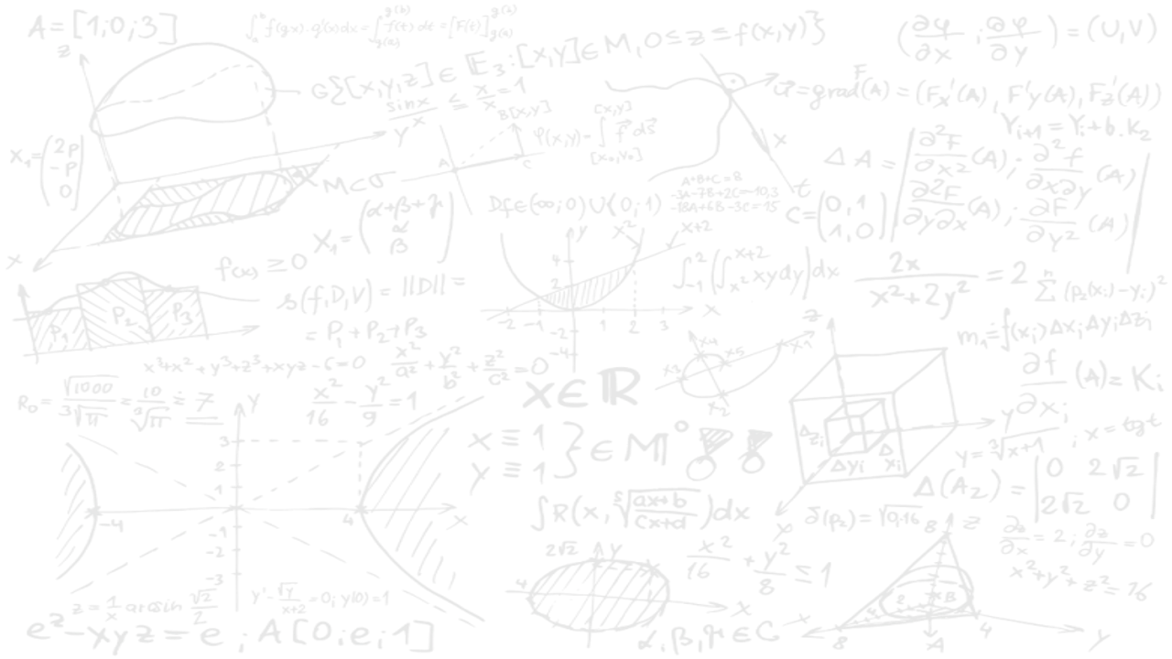



Product baseline
Ingegneria del Software A.A. 2020/2021
20 Aprile 2021
1/12

Slide 2












Funzionamento generale
Scelta delle dimensioni
Dati
Algoritmo
Utente
Distanza
Recupero dati
Riduzione dimensionale
Scelta visualizzazione
Dati elaborati
Personalizzazione
2/12

Slide 3






PERN stack web app
PostgreSQL
Express
React
Node
3/12

Slide 4
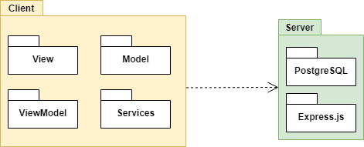
Package web app
4/12

Slide 5


Mobx logic
Provider
Store
Components
Observer
State
Component 1
Computed Values
Observer
Actions
Component 2
5/12

Slide 6
MVVM
View
RootStore
DatasetStore
owns
updates
View
Model
DistMatricesStore
owns
updates
PreferencesStore
6/12

Slide 7
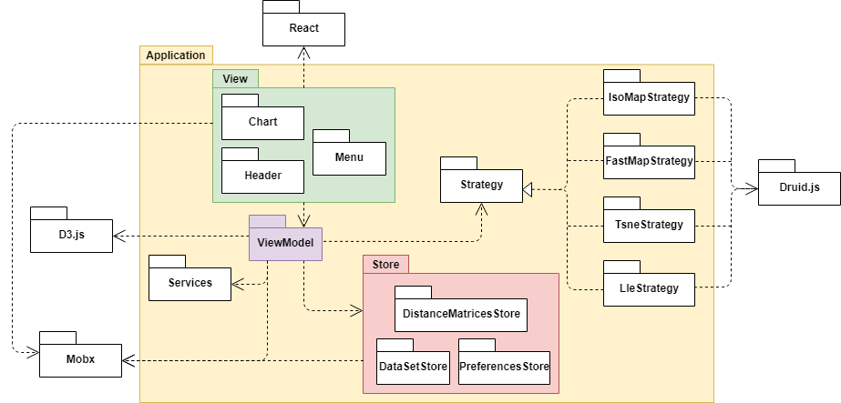
Package client
7/12

Slide 8
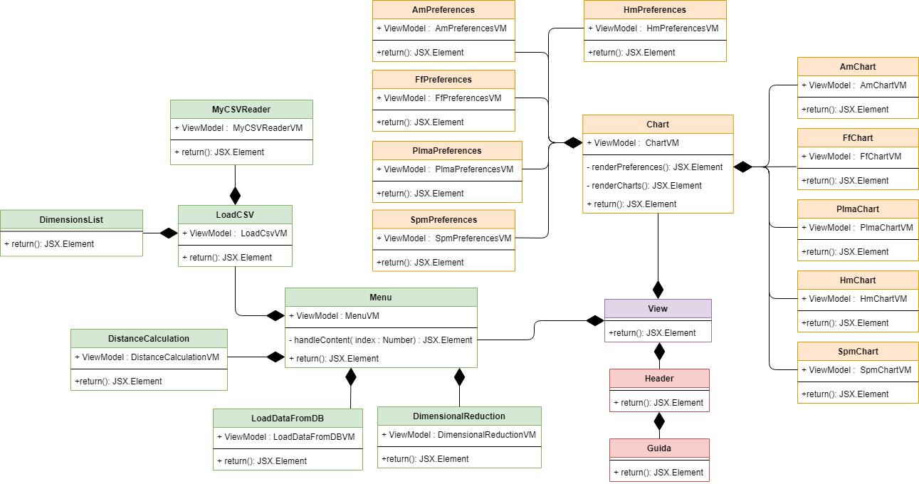
8/12

Slide 9
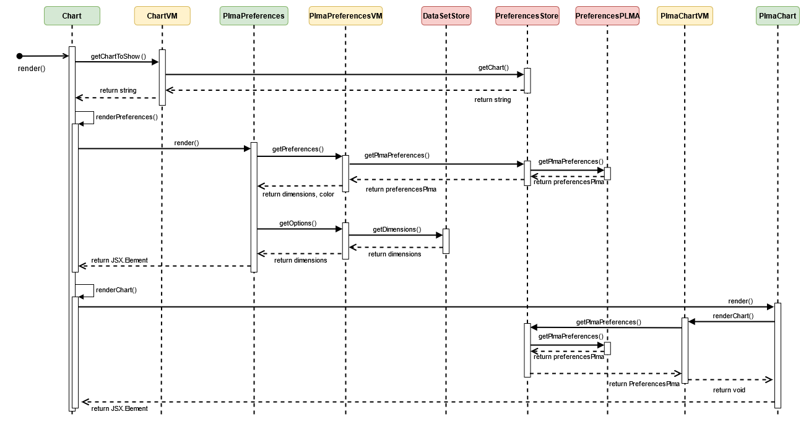
9/12

Slide 10
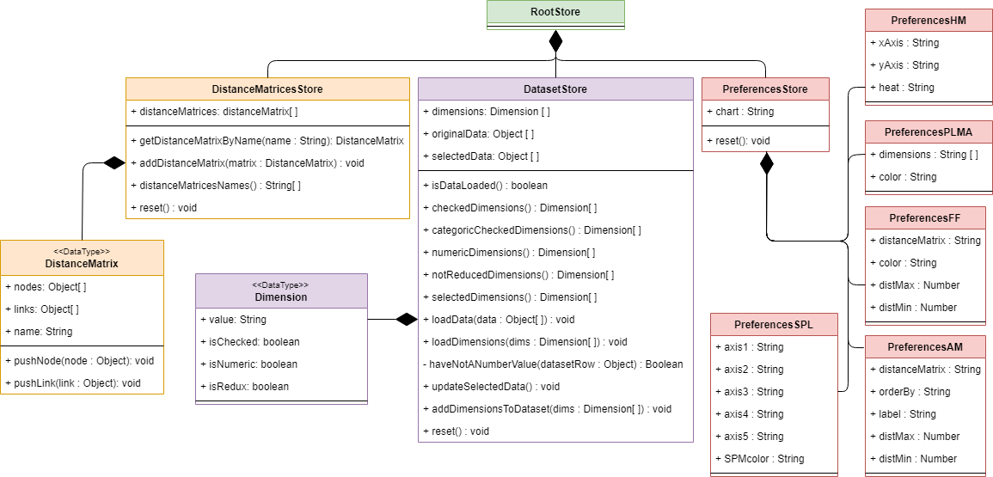
10/12

Slide 11
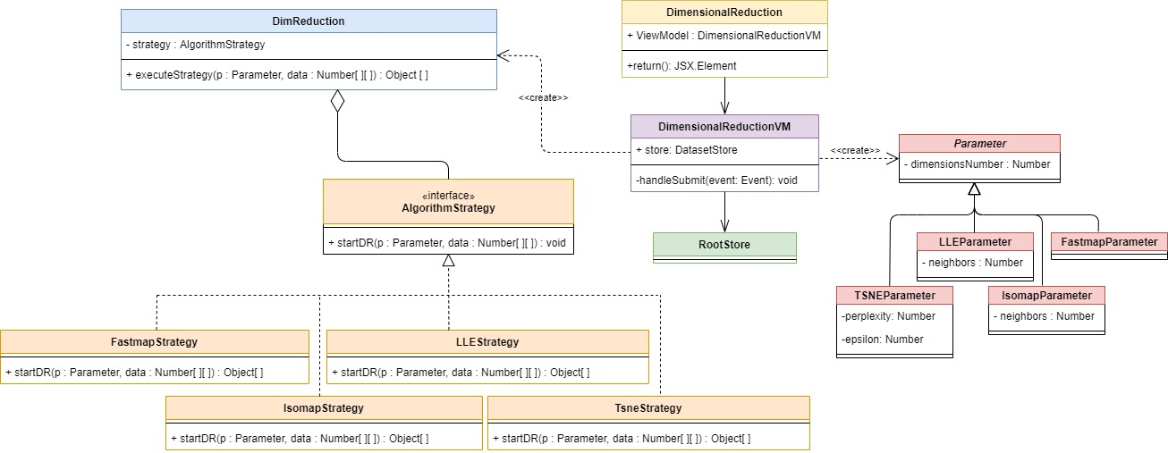
Strategy pattern
11/12

Slide 12




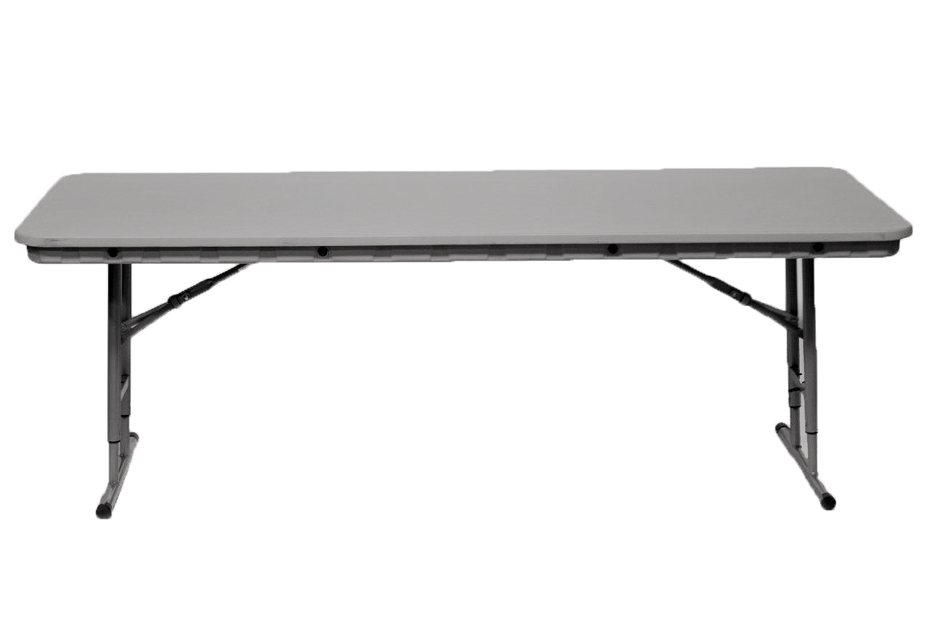



codebusterswe@gmail.com
>Alessandro Pirolo
>Giacomo Sassaro
>Michele Baldisseri
>Marco Zenere
>Alessandro Rago
>Hossain Safdari
>Paolo Scialpi
12/12

